Slide 1
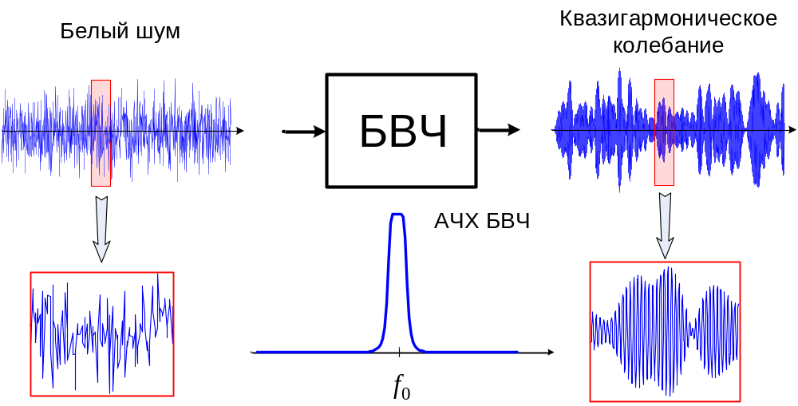
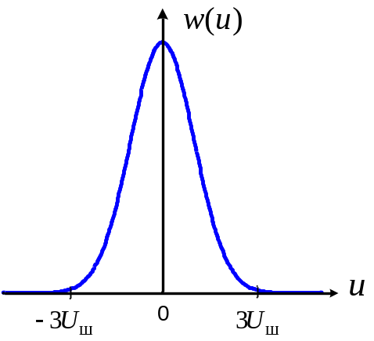
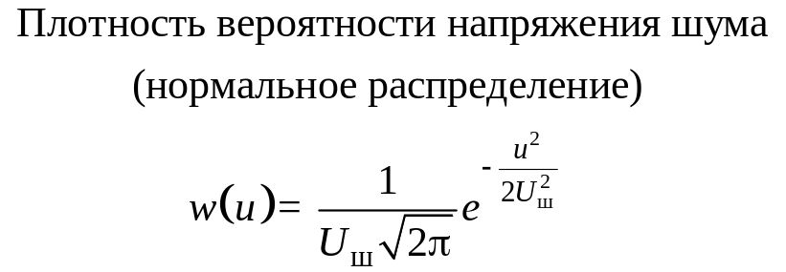
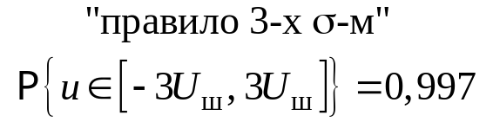
10.1. Статистические характеристики шума на выходе БВЧ
1

Slide 2
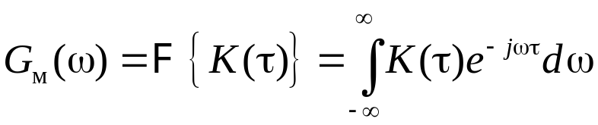
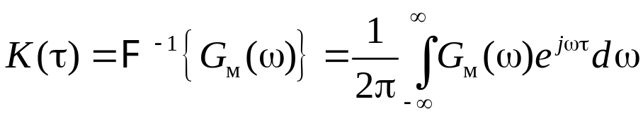
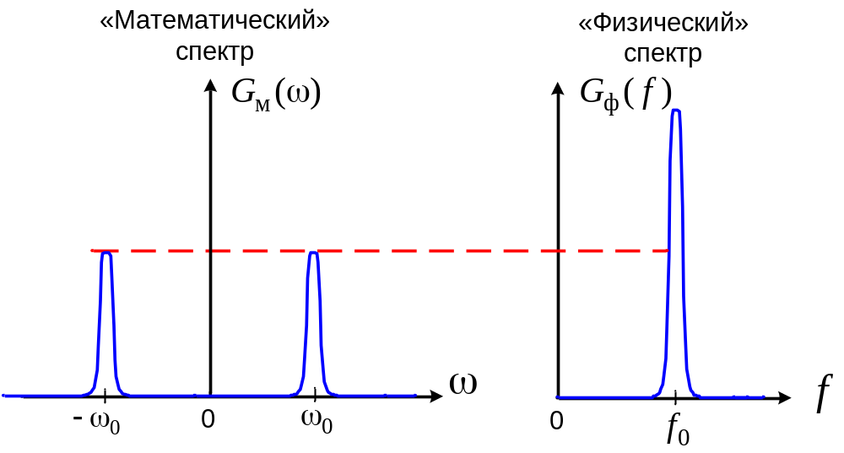
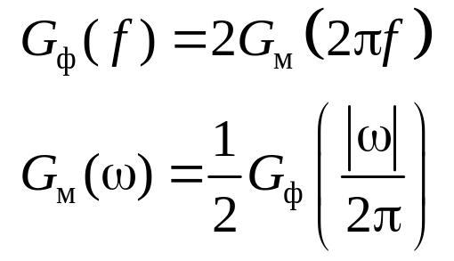
Автокорреляционная функция шума
Теорема Винера-Хинчина
«Математический»
энергетический спектр
Автокорреляционная
функция (АКФ)
2

Slide 3
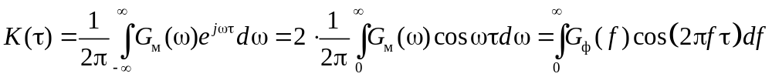


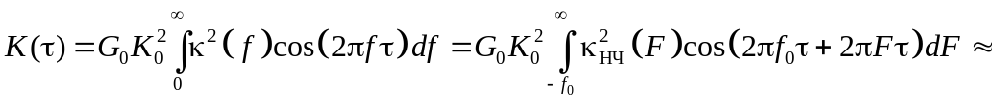
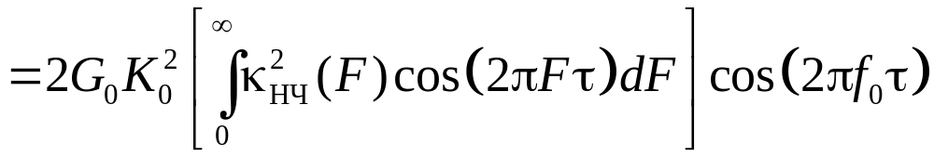
Автокорреляционная функция шума
Приближённое выражение при симметричной АЧХ БВЧ
АЧХ БВЧ:
Энергетический спектр:
3

Slide 4
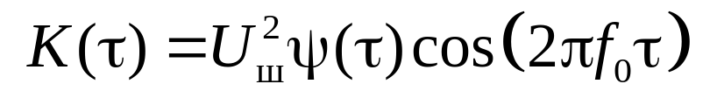
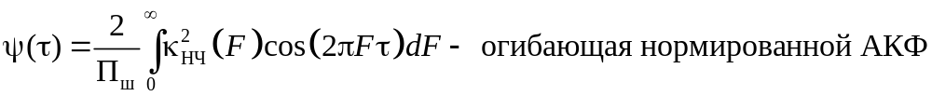
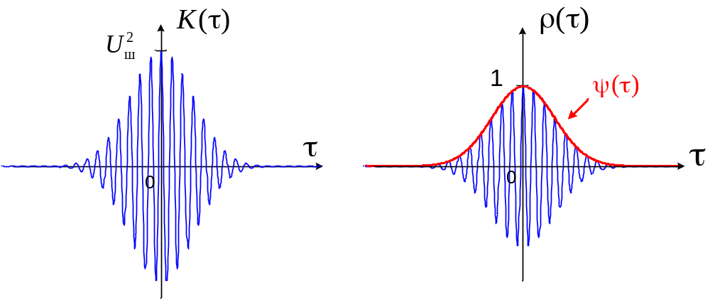
Автокорреляционная функция шума
4

Slide 5

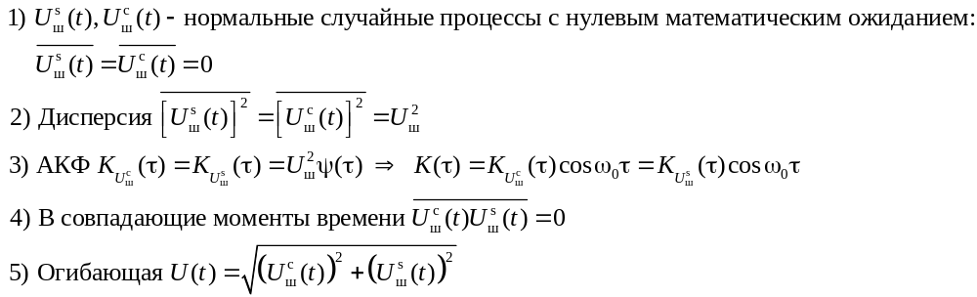
10.2. Воздействие сигнала и шума
на линейный АД
Статистические характеристики
низкочастотных квадратурных составляющих шума
Шум - квазигармоническое колебание:
Свойства квадратурных составляющих шума:
5

Slide 6
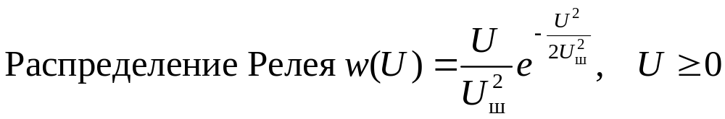
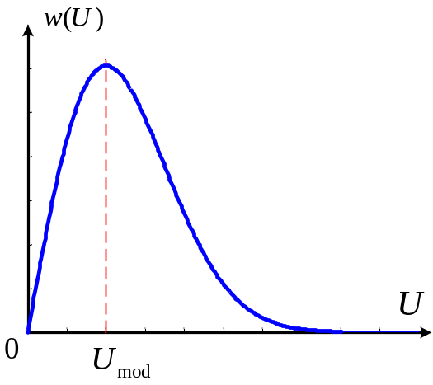

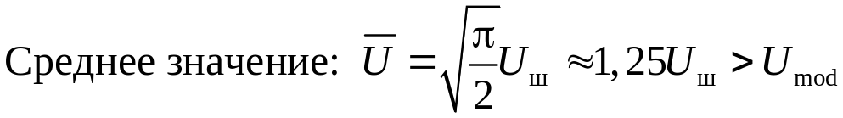
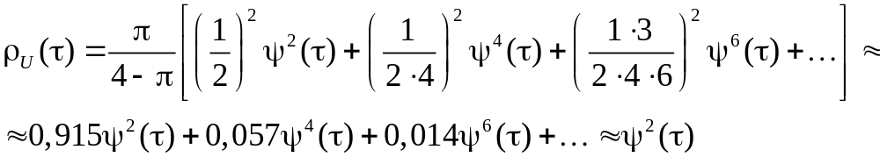
Статистические характеристики огибающей шума на выходе БВЧ
Нормированная огибающая АКФ:
6

Slide 7
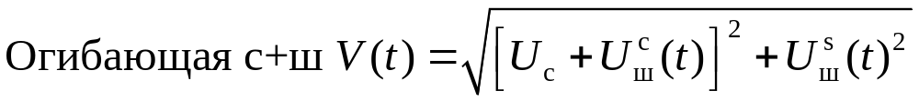
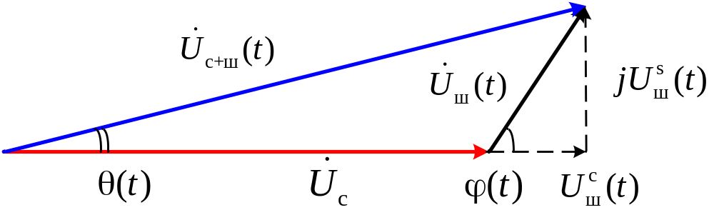
Статистические характеристики огибающей суммы сигнала и шума на выходе БВЧ
7

Slide 8
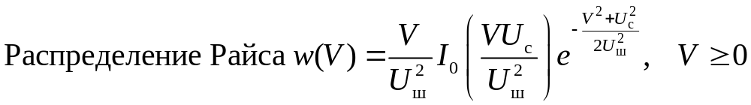
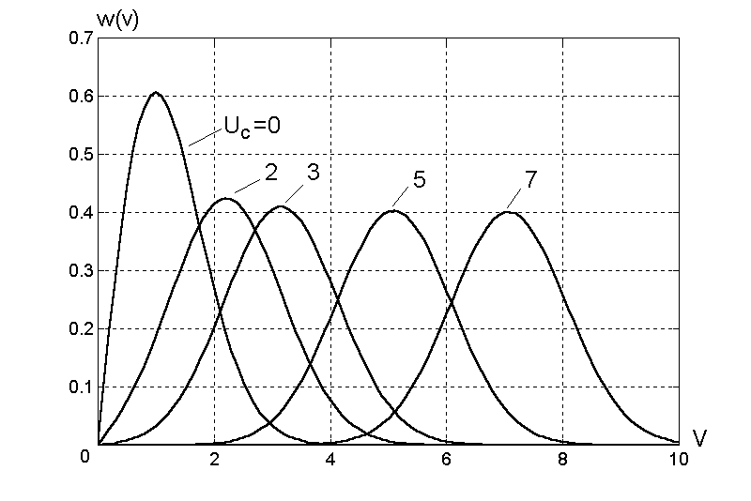
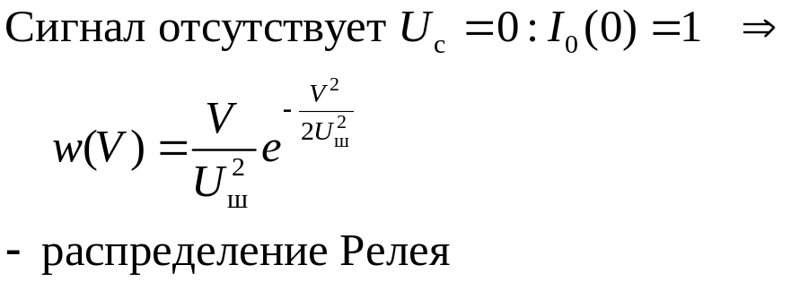
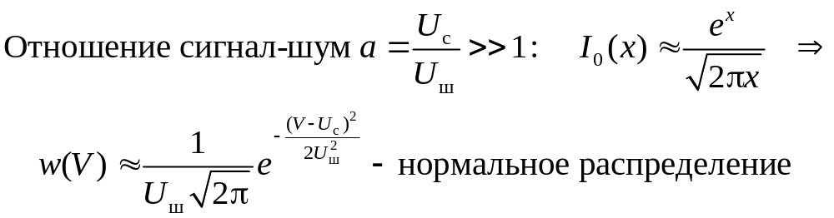
Статистические характеристики огибающей суммы сигнала и шума на выходе БВЧ
8

Slide 9
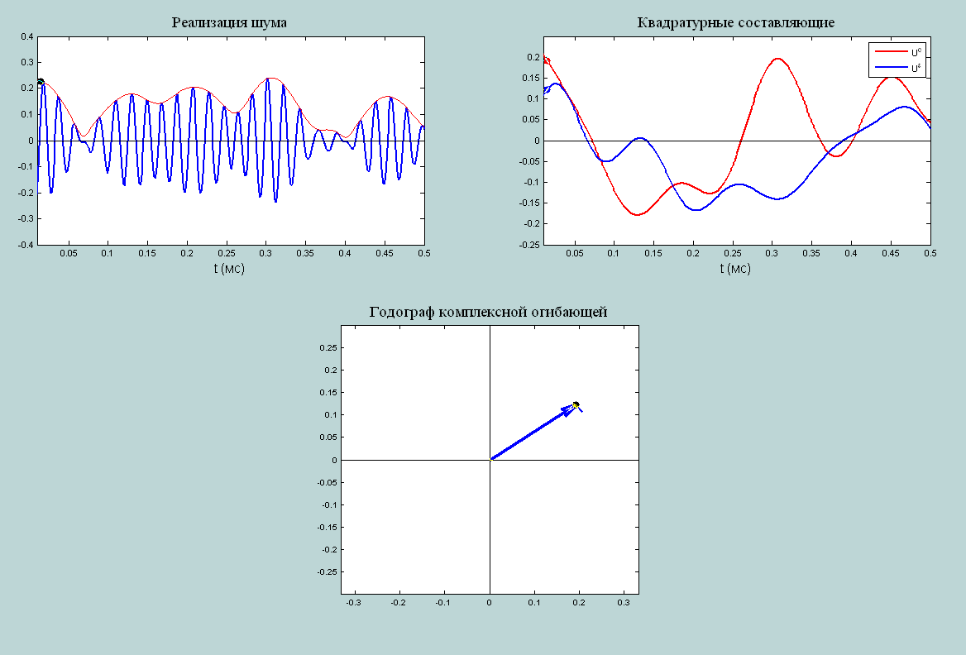
Шум на выходе БВЧ (U_{c}=0)
U_{ш}=0,1
9

Slide 10
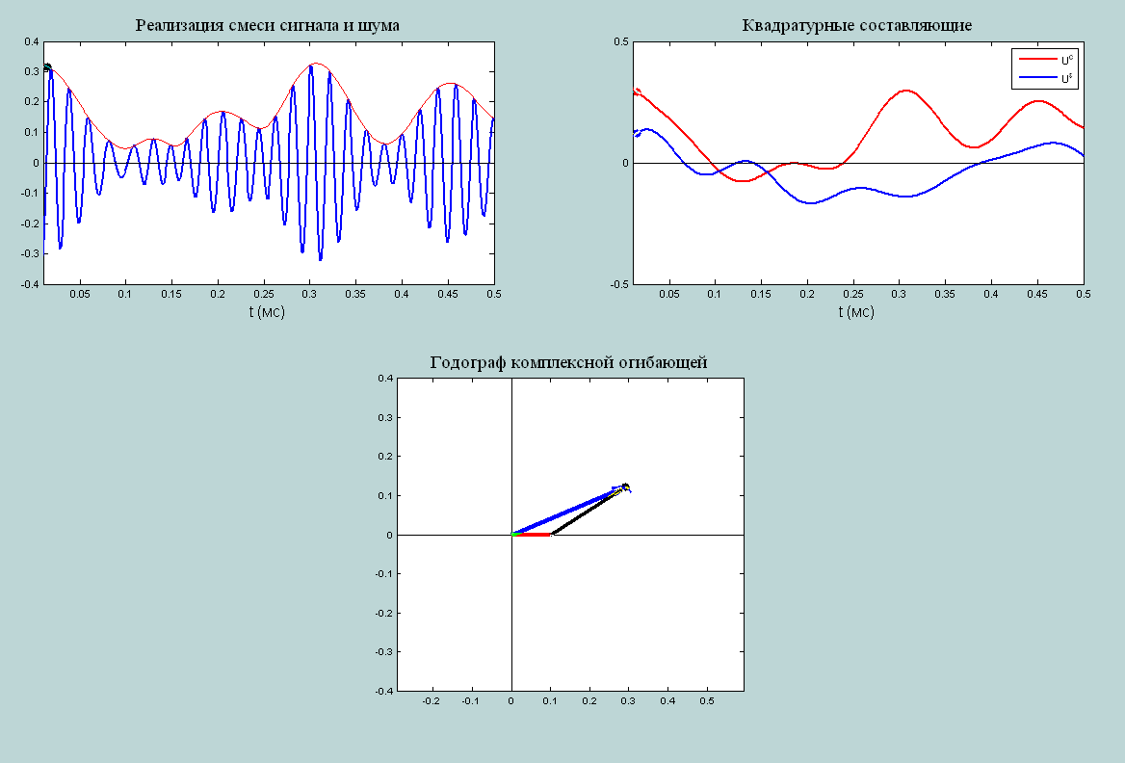
Сигнал + шум на выходе БВЧ (U_{c}=0,1)
U_{ш}=0,1
10

Slide 11
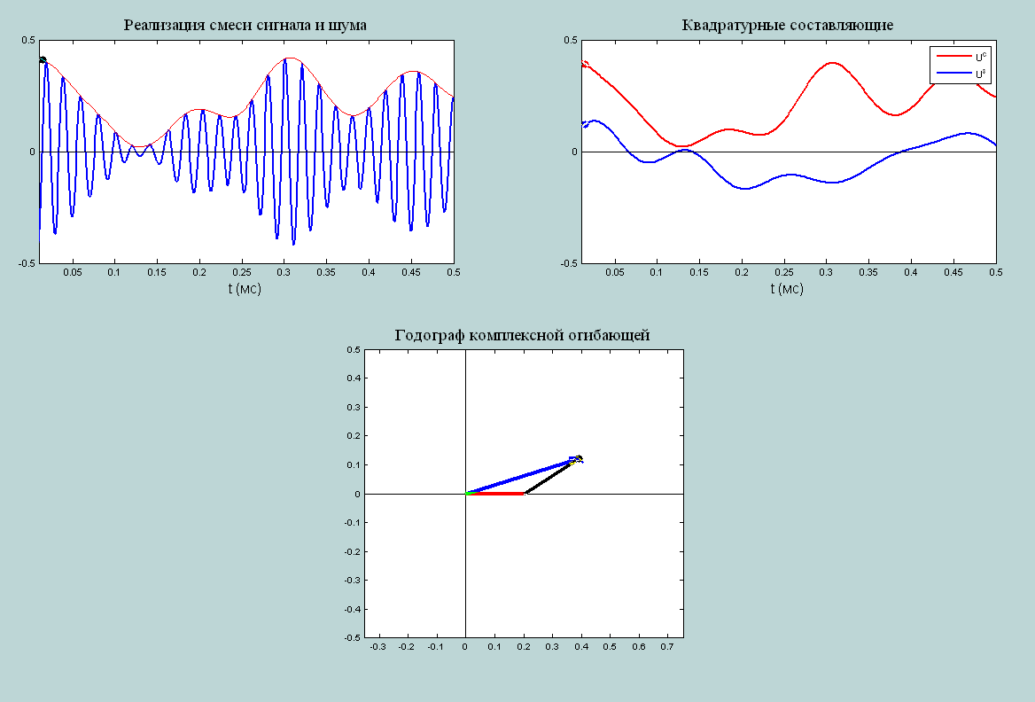
Сигнал + шум на выходе БВЧ (U_{c}=0,2)
U_{ш}=0,1
11

Slide 12
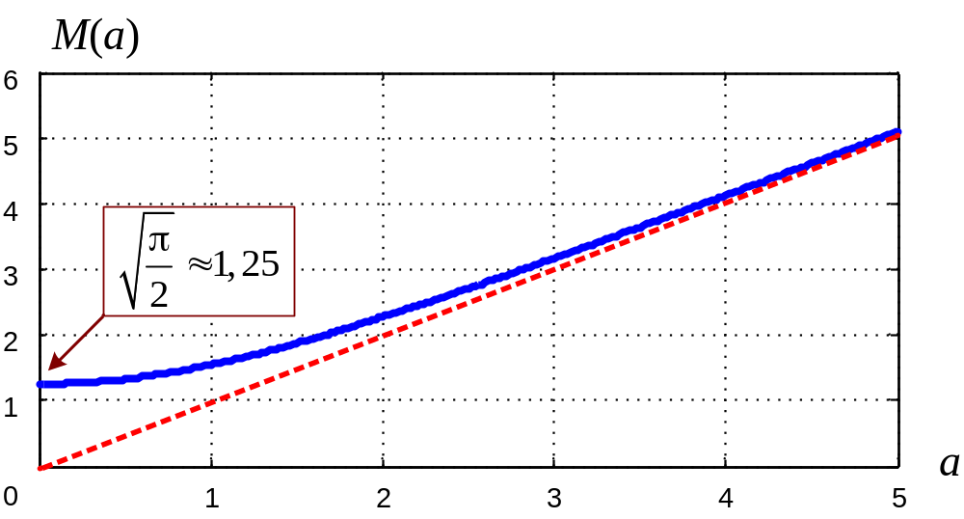
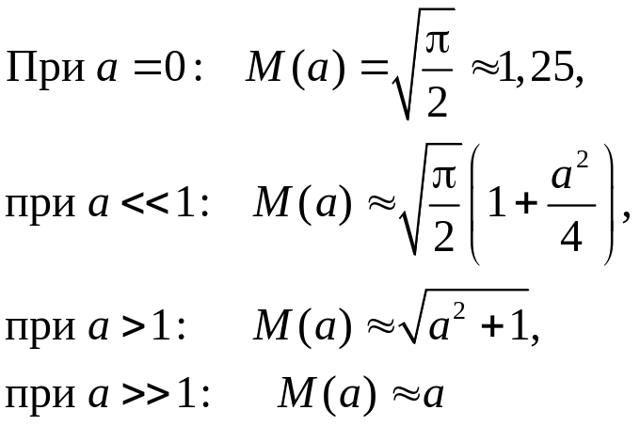
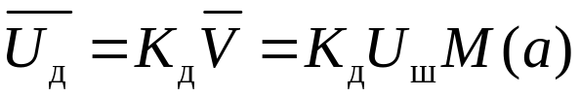
Математическое ожидание (среднее значение) огибающей
Среднее значение напряжения на выходе АД:
12

Slide 13
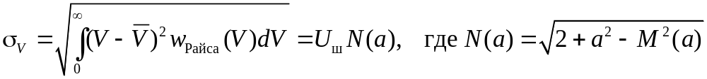
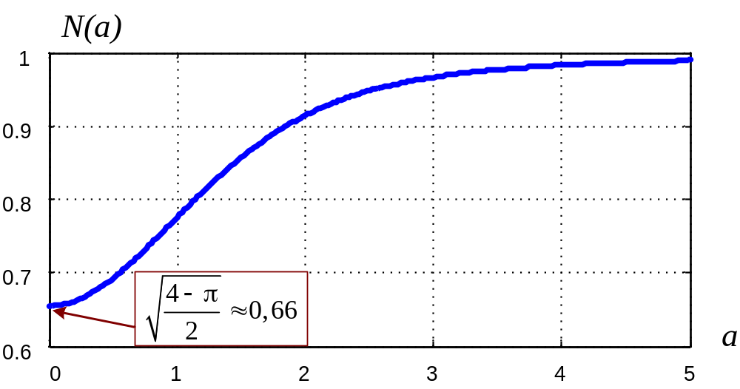
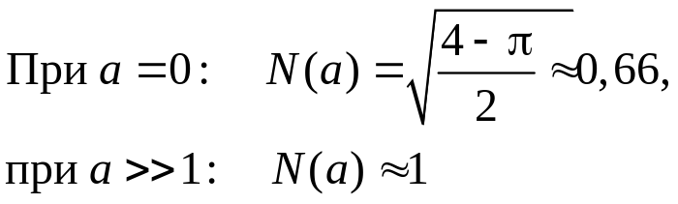
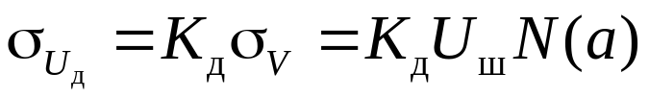
Среднеквадратичное отклонение
(эффективное значение случайной составляющей)
Эффективное напряжение шума на выходе АД:
13

Slide 14
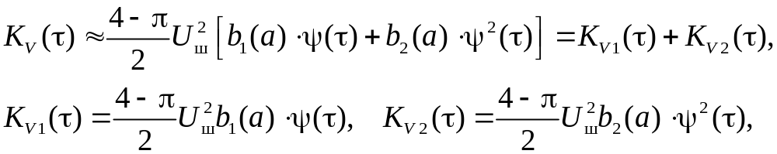
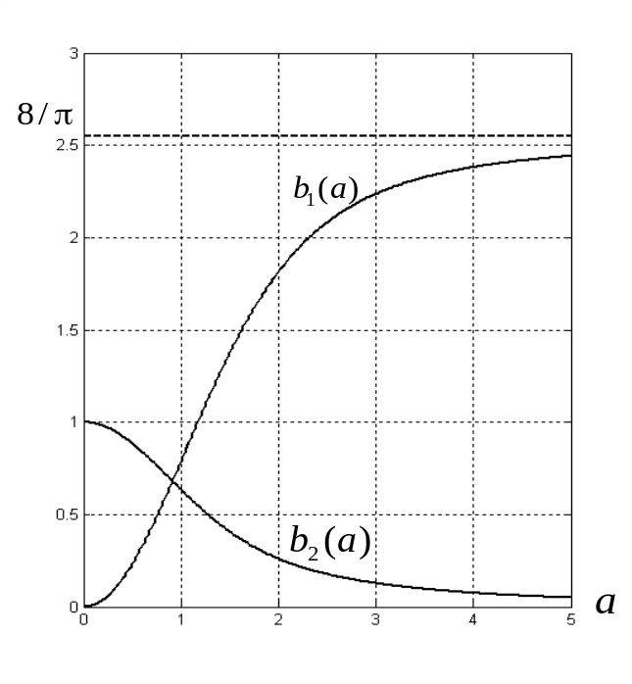
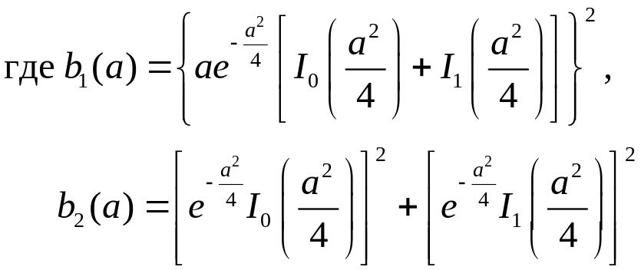
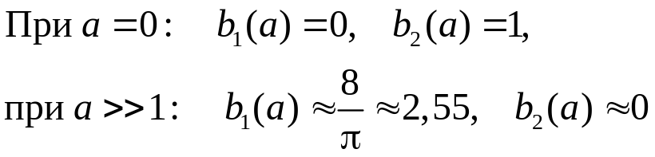
Автокорреляционная функция огибающей
14

Slide 15
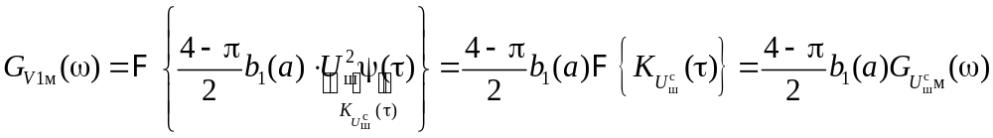
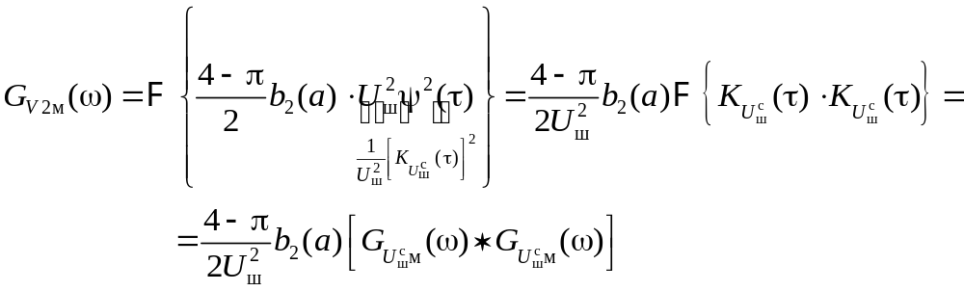
Энергетический спектр огибающей
«Математический» спектр огибающей:
«Физический» спектр огибающей:
15

Slide 16
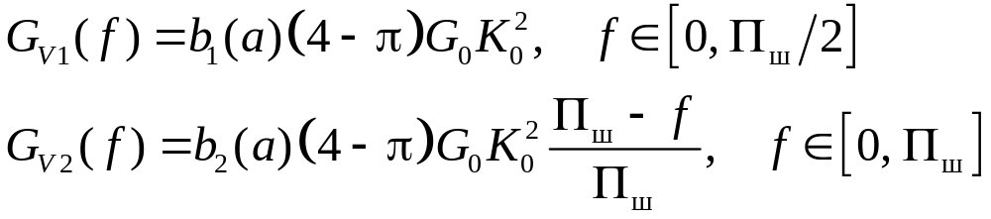
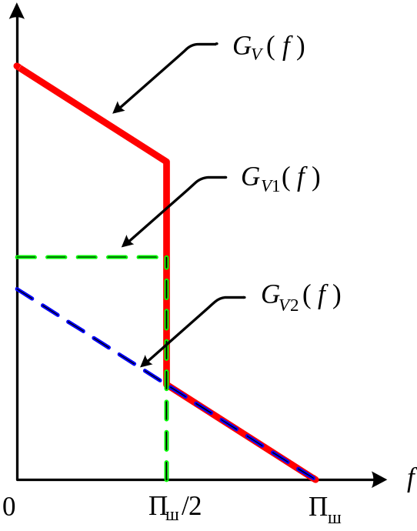
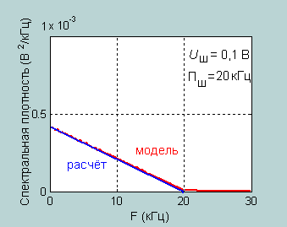
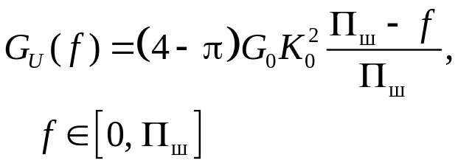
Энергетический спектр в случае прямоугольной АЧХ БВЧ
G₀ – спектральная плотность белого шума на входе БВЧ
K₀ – коэффициент усиления БВЧ по напряжению
П_{ш} – шумовая полоса пропускания БВЧ
Энергетический спектр огибающей шума (U_{с}=0)
16

Slide 17


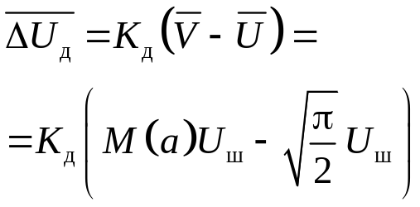
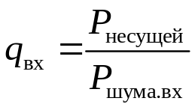
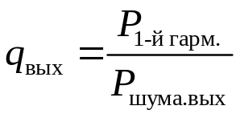
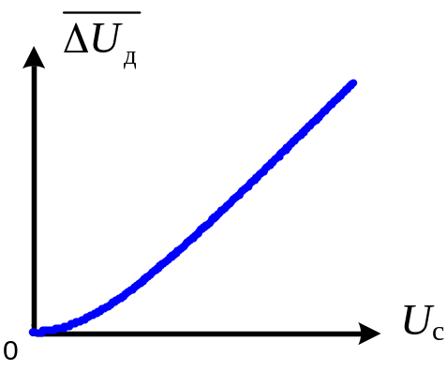
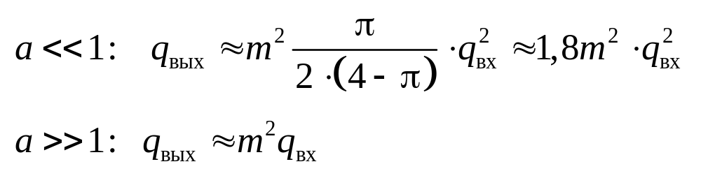
Отношение сигнал-шум на выходе
линейного АД
Сигнал на выходе АД – приращение постоянной составляющей выходного напряжения, обусловленное модуляцией сигнала.
Шум – случайная составляющая выходного напряжения.
Детекторная характеристика при наличии шума – зависимость
Условия расчёт отношения сигнал-шум на выходе АД:
на входе АД: АМ сигнал с коэфф. модуляции m;
отношение сигнал-шум на входе АД:
отношение сигнал-шум на выходе АД:
17

Slide 18








Вывод формул при 100%-й АМ (m=1)
18

Slide 19

Зависимость q_{вых.дБ} (q_{вх.дБ})
Синхронный АД
19

Slide 20




10.3. Воздействие сигнала и шума на ЧД
a=3
a=1
a=2
a=0
20

Slide 21






Статистические характеристики
мгновенной частоты смеси сигнала и шума
Сигнал + шум :
Мгновенная круговая частота:
Плотность вероятности
мгновенной частоты шума:
Математическое ожидание:
СКО:
Среднее абсолютное отклонение:
21

Slide 22




АКФ и энергетический спектр мгновенной частоты
при a >> 1
25

Slide 23

Энергетический спектр мгновенной частоты
смеси сигнала и шума (прямоугольная АЧХ БВЧ)
22

Slide 24

Аномальные выбросы мгновенной частоты шума
23

Slide 25

Аномальный выброс
24

Slide 26


Энергетический спектр мгновенной частоты при a >> 1
26

Slide 27



Энергетический спектр напряжения на выходе ЧД ( a = 10)
Спектр шума на выходе БВЧ
без ЧМ
с ЧМ
27

Slide 28


Отношение сигнал-шум на выходе
приёмника ЧМ сигнала
Условия расчёта
отношения
сигнал-шум:
Сигнал – математическое ожидание напряжения на выходе БНЧ при действии на входе приёмника смеси ЧМ сигнала и белого шума
Шум – случайная составляющая напряжения на выходе БНЧ при действии на входе приёмника смеси немодулированного сигнала и белого шума
28

Slide 29




Вывод формулы при a >> 1
29

Slide 30






Вывод формулы при a >> 1 (окончание)
Влияние формы АЧХ БНЧ
30

Slide 31






Пороговые кривые q_{вых} (q_{вх} )
Надпороговая область
Подпороговая область
Порог:
31

Slide 32
Методы повышения качества
приёма ЧМ сигнала
Задача | Метод
1. Выравнивание отношения сигнал-шум на выходе приёмника в интервале частот | Предыскажение модулирующего колебания и частотная коррекция демодулированного колебания
2. Уменьшение порогового отношения сигнал-шум путём увеличения амплитуды несущей | Синхронный приём (регенерация несущей)
3. Уменьшение порогового отношения сигнал-шум путём уменьшения мощности шума на входе ЧД | Приём с обратной связью по частоте (ОСЧ)
32

Slide 33

Метод синхронного приёма
(регенерация несущей)
33

Slide 34




Смесь сигнала без ЧМ и шума
Без
«подкачки»
С «подкачкой»
34

Slide 35



Смесь ЧМ сигнала и шума
Без
«подкачки»
С «подкачкой»
35

Slide 36





Нелинейные искажения закона ЧМ
(гармоническая ЧМ)
Частота
Полная фаза
36

Slide 37



ЧМ сигнал,
Без
«подкачки»
С
«подкачкой»
37

Slide 38


ЧМ сигнал,
С «подкачкой»
38

Slide 39

Приём с обратной связью по частоте (ОСЧ)
39

